Slide 1
Образовательные комплексы: старые связи разрушены, созданы ли новые?
Ушаков Константин Михайлович
Куксо Екатерина Николаевна
Институт образования
НИУ ВШЭ
Higher School of Economics , Moscow, 2015
www.hse.ru

Slide 2
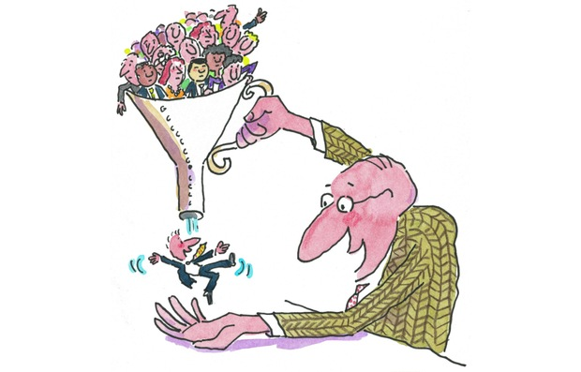
Чтобы повысить результаты, успешные директора …
… привлекают и удерживают высококлассных педагогов
Loeb S. et al. (2012). Effective Schools: Teacher Hiring, Assignment, Development, and Retention. Education Finance and Policy, 7(3), pp. 269–304.
photo
photo
photo
Higher School of Economics , Moscow, 2015

Slide 3
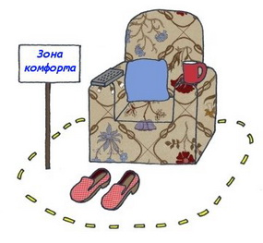
Чтобы повысить результаты, успешные директора …
… создают организационную культуру и условия, при которых сотрудники учатся друг у друга («выходят из зоны комфорта»)
Барбер М., Муршед М. Создавая будущее : как хорошие образовательные системы могут стать еще более эффективными в следующем // Вопросы образования. 2010. Т. 3. С. 5–31.
photo
photo
photo
Higher School of Economics , Moscow, 2015

Slide 4
Что мы изучали?
Профессиональные взаимодействия
уровень доверия и отношение к взаимодействиям
посещения уроков
работа команд
вертикальные и горизонтальные связи
деятельность методических объединений
преемственность ступеней образования
структура профессиональных связей
photo
photo
photo
Higher School of Economics , Moscow, 2015

Slide 5
Разница между комплексами не так велика…
photo
photo
photo
Higher School of Economics , Moscow, 2015

Slide 6
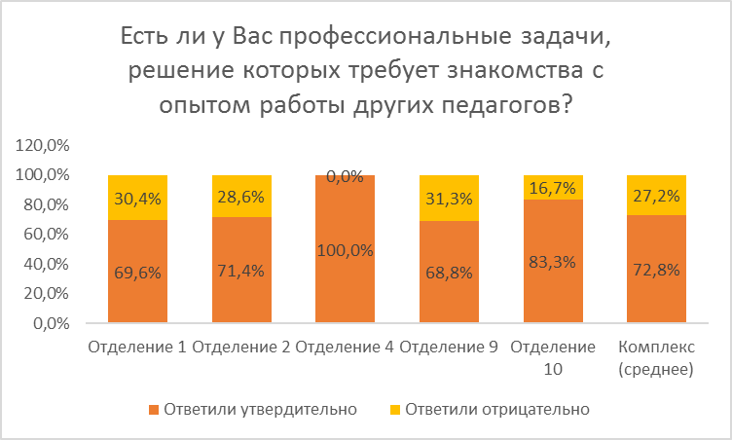
… как разница между структурными подразделениями
photo
photo
photo
Higher School of Economics , Moscow, 2015

Slide 7
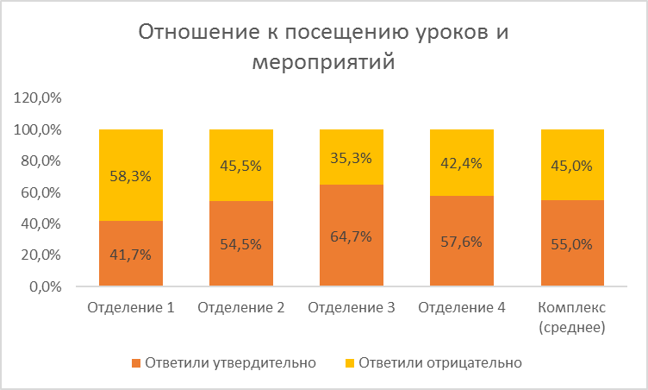
Посещения уроков многими воспринимаются как «нечто угрожающее»
photo
photo
Higher School of Economics , Moscow, 2015

Slide 8
Рукструки пока не «списаны»
photo
photo
Higher School of Economics , Moscow, 2015

Slide 9
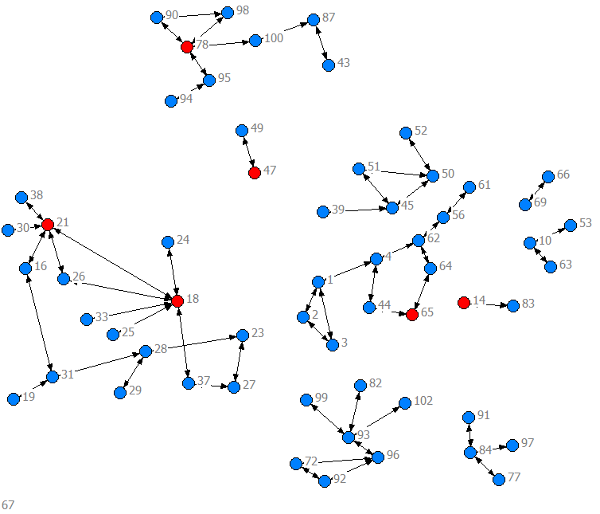
Методические объединения не выходят за границы своих отделений
photo
photo
photo
Higher School of Economics , Moscow, 2015

Slide 10
Команды существуют скорее на словах
photo
photo
photo
Higher School of Economics , Moscow, 2015

Slide 11
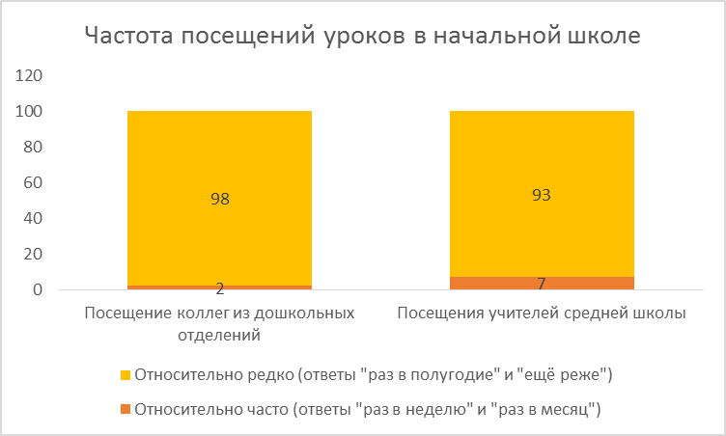
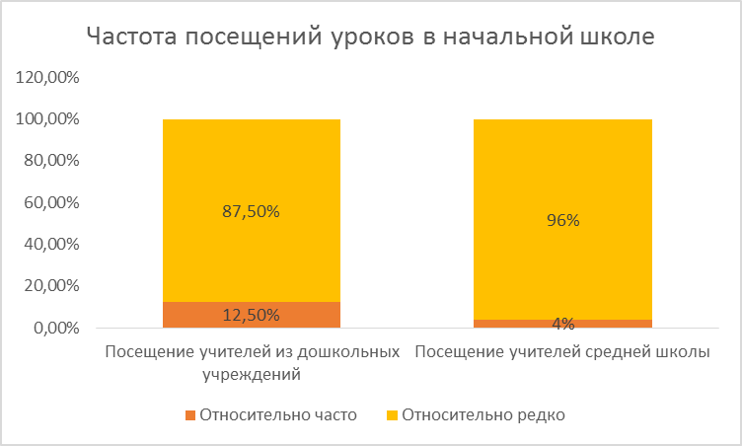
Взаимодействия между «ступенями» пока не работают
Комплекс 1 Комплекс 2
photo

Slide 12
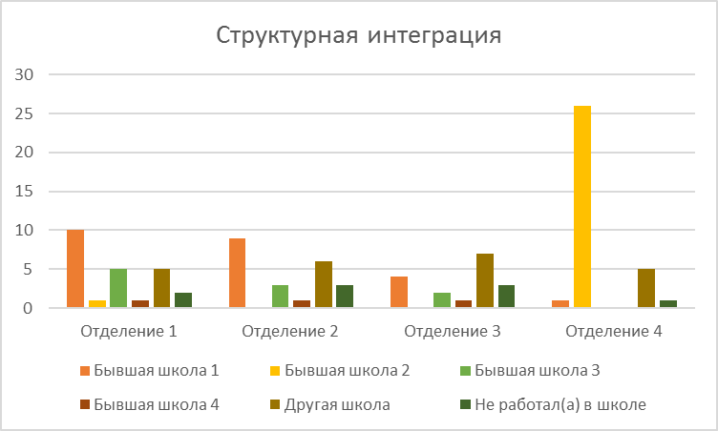
Интеграция проходит неравномерно
photo
photo
Комплекс 1
photo
Higher School of Economics , Moscow, 2015

Slide 13
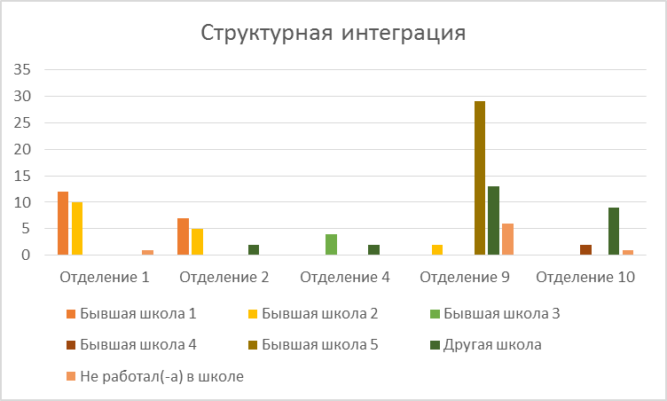
Интеграция проходит неравномерно
photo
photo
Комплекс 2
photo
Higher School of Economics , Moscow, 2015

Slide 14
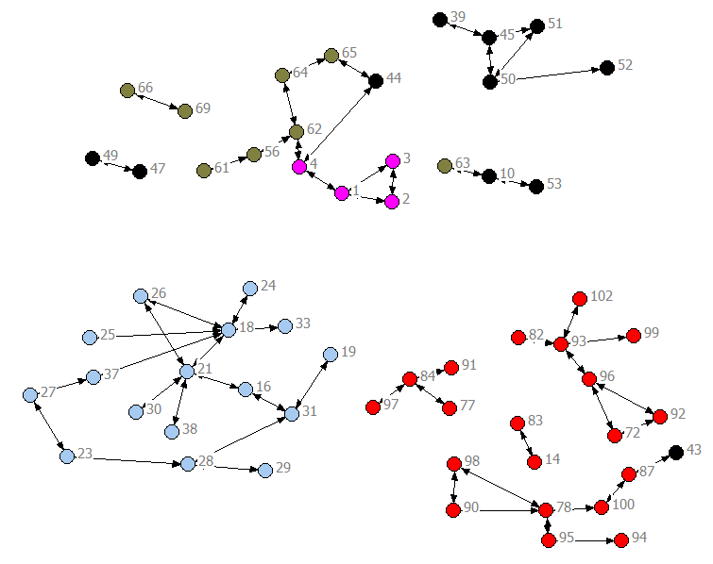
Связи замкнуты внутри школьных отделений
photo
photo
photo
Комплекс 1
Higher School of Economics , Moscow, 2015

Slide 15
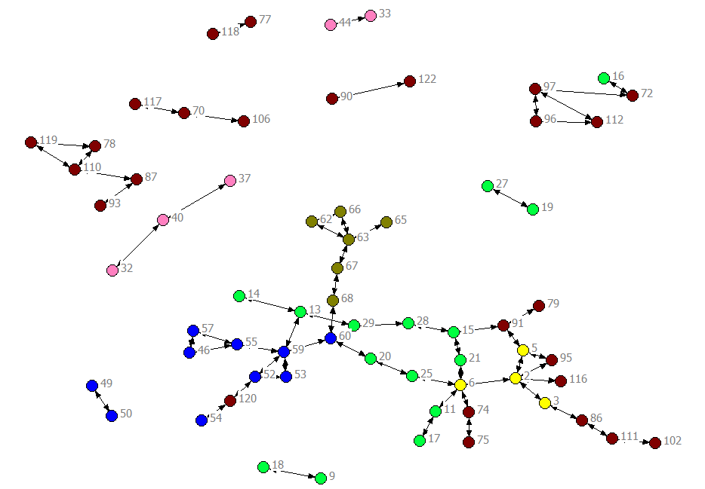
Связи замкнуты внутри школьных отделений
photo
photo
photo
Комплекс 2
Higher School of Economics , Moscow, 2015

Slide 16
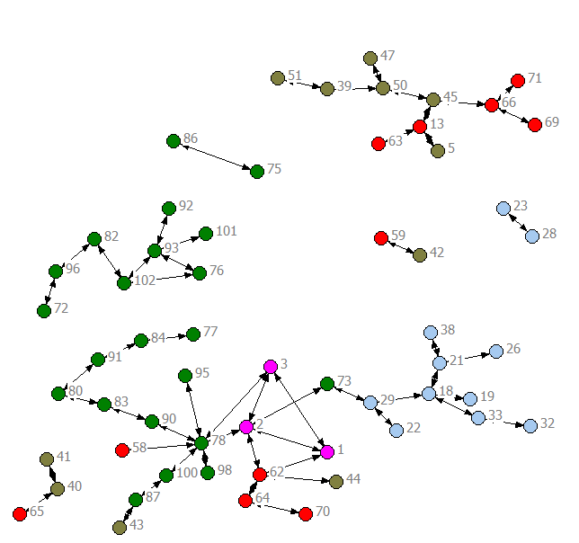
Но сеть потенциальных связей шире, чем реальных

Slide 17
Чек-лист: как в вашей организации?
В школьных отделениях «прижилась» общая организационная культура (например, большинство осознает важность обмена опытом)
Методические объединения выходят за пределы зданий
Школьные команды действительно встречаются
Учителя разных ступеней обмениваются опытом
В каждом здании есть формальные/неформальные лидеры, с которыми у управленческой команды есть плотные связи
Профессиональное одиночество – скорее исключение, чем правило

Slide 18
Управление связями:
примеры практик и идеи
Усиление существующих связей
Образование диад из невзаимных связей
Посещение уроков как система (место, время, ответственные, культура)
Создание команд по интересам
Совместное обучение, направленное на проекты

Slide 19
Подробнее о социальном капитале
www.direktoria.org – сервис для директоров, позволяющий самостоятельно провести исследование «Социальный капитал» + аналитические материалы по улучшению школ:
Школьные команды
Лидерство
Социальный капитал
Инновации
Сопротивление изменениям
Организационная культура
Мотивация
+ Модули: документация, ДОУ, муниципальные органы

Slide 20
Спасибо за внимание!
kkukso@hse.ru
photo
photo

